Slide 1
Итоговая оценка: метапредметные результаты. Смысловое чтение и работа с информацией
Ковалева Г.С.

Slide 2
Система оценки образовательных достижений в соответствии с ФГОС
Система оценки включает
оценку достижения планируемых результатов
оценку результатов деятельности системы образования
оценку деятельности педагогов и школы
предметных
метапредметных
личностных

Slide 3
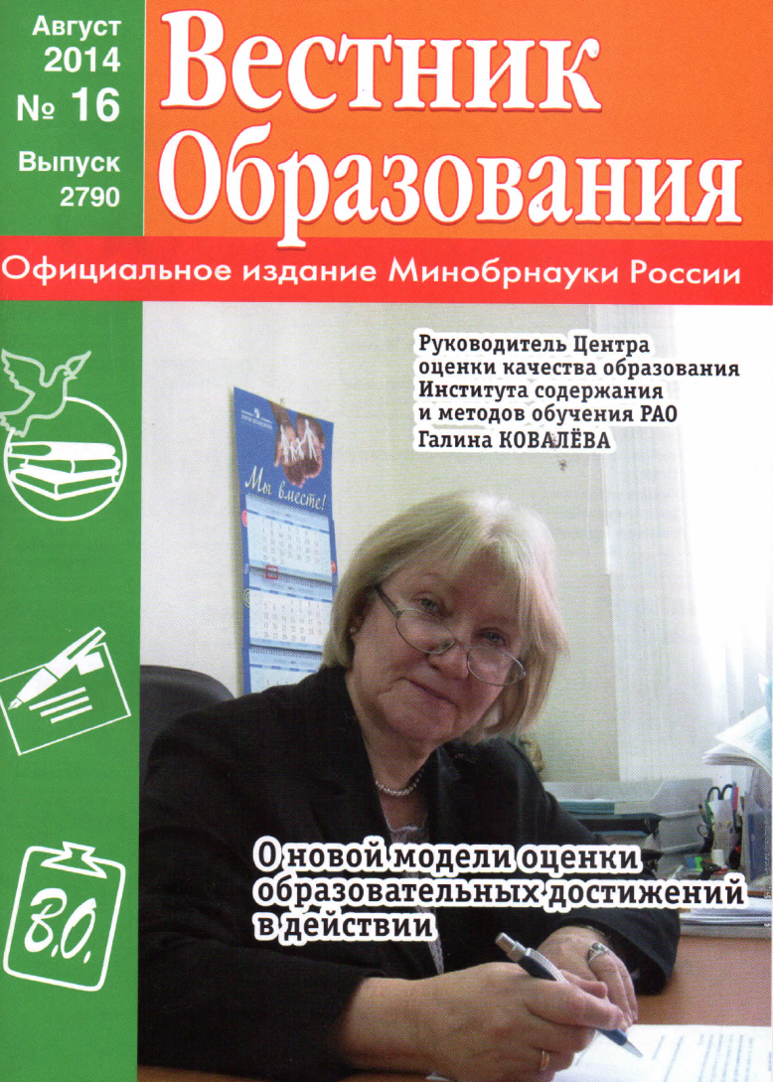
Особенности новой системы оценки образовательных достижений в соответствии с ФГОС
Комплексная оценка достижения планируемых предметных, метапредметных и личностных результатов.
Ориентация заданий в основном не на проверку освоения знаний и умений, а на оценку способности учащихся применять эти знания и умения в различных ситуациях, при решении учебно-познавательных и учебно-практических заданий.
Использование стандартизированных измерительных материалов, обладающих надежными характеристиками.
Ориентация полученных результатов на управление качеством образования на различных уровнях.

Slide 4
Основным объектом системы оценки, ее содержательной и критериальной базой
выступают требования Стандарта, которые конкретизируются в планируемых результатах освоения обучающимися основной образовательной программы образовательной организации.

Slide 5
Основные подходы, реализуемые системой оценки в соответствии с ФГОС
Системно-деятельностный
Уровневый
комплексный

Slide 6
В чем проявляется
системно-деятельностный подход
к оценке образовательных достижений
Овладение системой учебных действий
с изучаемым учебным материалом
личностными:
самоопределение
смыслообразование
морально-этическая
ориентация
метапредметными:
регуляция
коммуникация
познавательная деятельность
предметными:
освоение систематических знаний,
преобразование, применение и
самостоятельное пополнение
знаний
способность к решению различных классов
учебно-познавательных и учебно-
практических задач на основе
освоения опорной системы знаний
овладения умением учиться (способностью к самоорганизации
с целью решения учебных задач)
индивидуального прогресса во всех основных сферах
личностного развития (мотивационно-смысловой, познаватель-
ной, эмоциональной, волевой и саморегуляции)
Notes:
6

Slide 7
В чем проявляется уровневый подход
к оценке образовательных достижений
Уровневый подход служит основой
для организации индивидуальной работы
с учащимися
Уровневый подход к содержанию оценки
обеспечивается структурой планируемых
результатов:
Общецелевой блок
«Выпускник научится»
«Выпускник получит возможность научиться»
Уровневый подход к представлению результатов
реализуется за счет фиксации различных уровней
достижения обучающимися планируемых
результатов: базового уровня и уровней
выше и ниже базового.
Notes:
7

Slide 8
В чем проявляется комплексный подход
к оценке образовательных достижений
Оценка трех групп результатов:
предметный, метапредметных и личностных
Использование комплекса оценочных процедур
(стартовой, текущей, тематической, промежуточной)
как основы для оценки динамики индивидуальных
образовательных достижений (индивидуального
прогресса) и для итоговой оценки
Использование контекстной информации
(об особенностях учащихся, учебном процессе и др.)
для интерпретации полученных результатов
в целях управления качеством образования
Использование разнообразных форм и методов оценки,
взаимно дополняющих друг друга (стандартизированных
устных и письменных работ, проектов,
практических работ, самооценки, наблюдения и др.)
Notes:
8

Slide 9
Оценка образовательных достижений:
метапредметные результаты
МЕТАПРЕДМЕТНЫЕ ДЕЙСТВИЯ
регулятивные
коммуникативные
чтение
познавательные
целеполагание
речевые средства, в
т.ч. с опорой на ИКТ
ИКТ
работа с инфор-
мацией: поиск,
запись, восприятие
в т.ч. средствами
ИКТ
планирование
способ
действия
коммуникация при
взаимодействии
проектно
-исследов.
деятельн.
контроль
использование
моделей, знаков
и символов,схем
коррекция
логические опе-
рации: анализ,
синтез, сравнение,
сериация, класси-
фикация, обобще-
ние, подведение
под понятие, ана-
логия, суждение
Оценка в
процессе
выполнения
Оценка по
результатам
выполнения

Slide 10
Особенности оценки метапредметных результатов
Оценка метапредметных результатов представляет собой оценку достижения планируемых результатов освоения основной образовательной программы, которые представлены в следующих междисциплинарных программах:
программа формирования универсальных учебных действий (разделы «Регулятивные универсальные учебные действия», «Коммуникативные универсальные учебные действия», «Познавательные универсальные учебные действия»),
программа «Формирование ИКТ-компетентности школьников» (все разделы),
программа «Основы учебно-исследовательской и проектной деятельности»(все разделы),
программа«Стратегии смыслового чтения и работа с текстом».

Slide 11
Объект и предмет оценки метапредметных результатов
способность и готовность к освоению систематических знаний, их самостоятельному пополнению, переносу и интеграции;
способность работать с информацией;
способность к сотрудничеству и коммуникации;
способность к решению личностно и социально значимых проблем и воплощению найденных решений в практику;
способность и готовность к использованию ИКТ в целях обучения и развития;
способность к самоорганизации, саморегуляции и рефлексии.

Slide 12
Наиболее адекватные формы оценки метапредметных результатов
читательской грамотности - письменная работа на межпредметной основе;
ИКТ-компетентности – практическая работа в сочетании с письменной (компьютеризованной) частью;
сформированности регулятивных, коммуникативных и познавательных учебных действий – наблюдение за ходом выполнения групповых и индивидуальных учебных исследований и проектов.
Для ОО: каждый из перечисленных видов диагностик проводится с периодичностью не менее, чем один раз в два года.
Основной процедурой итоговой оценки достижения метапредметных результатов является защита итогового индивидуального проекта.

Slide 13
Основы разработки измерительных материалов для оценки образовательных достижений
  1. Цели оценки – оценить способность учащихся решать учебно-познавательные и учебно-практические задачи и дифференцировать их по уровню достижений
  2. Содержание оценки (структура и содержание планируемых метапредметных результатов)
  3. Особенности заданий для оценки планируемых метапредметных результатов
  4. Общие подходы к принятию решений об уровне сформированности метапредметных результатов

Slide 14
Из опыта оценки читательской грамотности:
международные сравнительные исследования PIRLS, PISA;
Методика «Тяни-Толкай»
Комплексные работы в начальной школе

Slide 15

Чтение и понимание текстов (PIRLS) Читательская грамотность (PISA)
Опора на текст
Опора на внетекстовое знание
1.
найти и
извлечь
(информацию)
2.
интегрировать и
интерпретировать
(сообщения текста)
3.
осмыслить
и оценить
содержание
текста
форму
текста

Slide 16

Читательская грамотность (PISA)
способность человека
понимать
и использовать
письменные тексты,
размышлять о них
и заниматься чтением для того, чтобы
достигать своих целей,
расширять свои знания и возможности,
участвовать в социальной жизни.

Slide 17
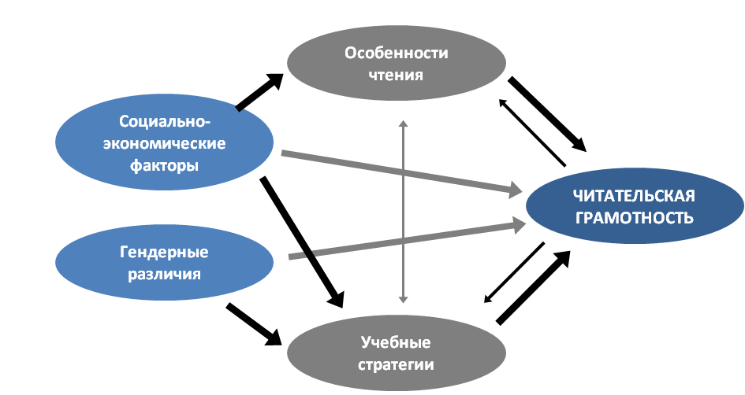

Учет факторов, влияющих на читательскую грамотность (PISA)

Slide 18
Распределение учащихся на группы в зависимости от их круга чтения и овладения учебными стратегиями работы с текстом
Notes:
18

Slide 19
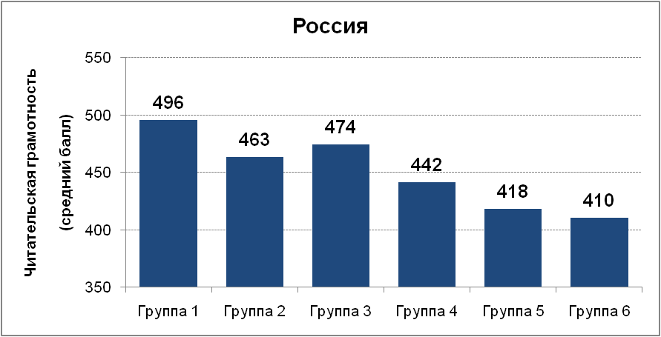
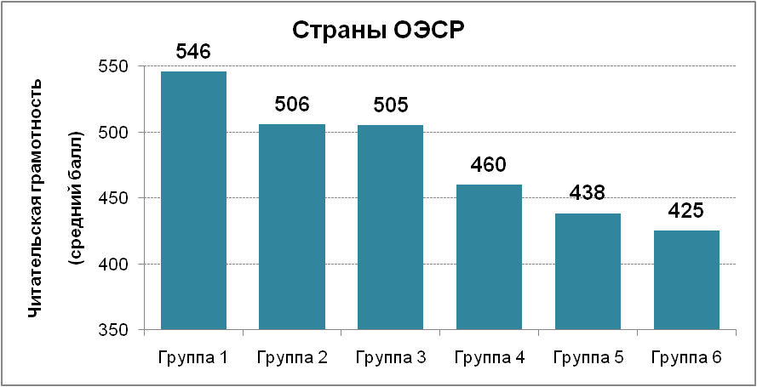
Связь между читательской грамотностью и особенностями чтения
Notes:
19

Slide 20

Сравнение результатов исследований читательской грамотности учащихся МБОУ СОШ №4 г. Никольска
2016
2010
Notes:
Два последних измерения: ПИРЛС 2006 и ПИЗА 2009.

Slide 21
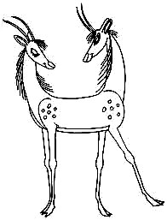
«Тяни-толкай» – измеритель динамики читательской грамотности
PIRLS
+ вопросы
PISA-подобные
PISA
+ вопросы
PIRLS-подобные

Slide 22
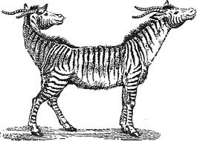
Сравнительные результаты учащихся4, 6 и 9 классов

Slide 23
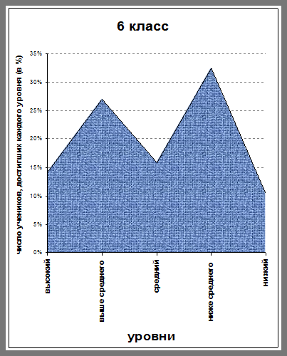
Что, предположительно, происходит
в основной школе? («Тяни-Толкай», 2010-2011)
Основные потери (по данному инструменту) в умениях:
интегрировать и интерпретировать сообщения текста
размышлять о сообщениях текста и оценивать их
Умение интегрировать и интерпретировать сообщения текста
Комментарий. Данный факт в особенностях распределения учащихся при переходе от начальной школы в основную позво-
ляет выдвинуть гипотезу о том, что предмето-центрированная ориентация учебного процесса , особенно усиливающаяся
в основной школе, является основным фактором, препятствующим развитию учебной самостоятельности, и ведёт к окон-
чательному расслоению учащихся и по мотивации (см. также данные на слайде 15), и по уровням достижений.

Slide 24
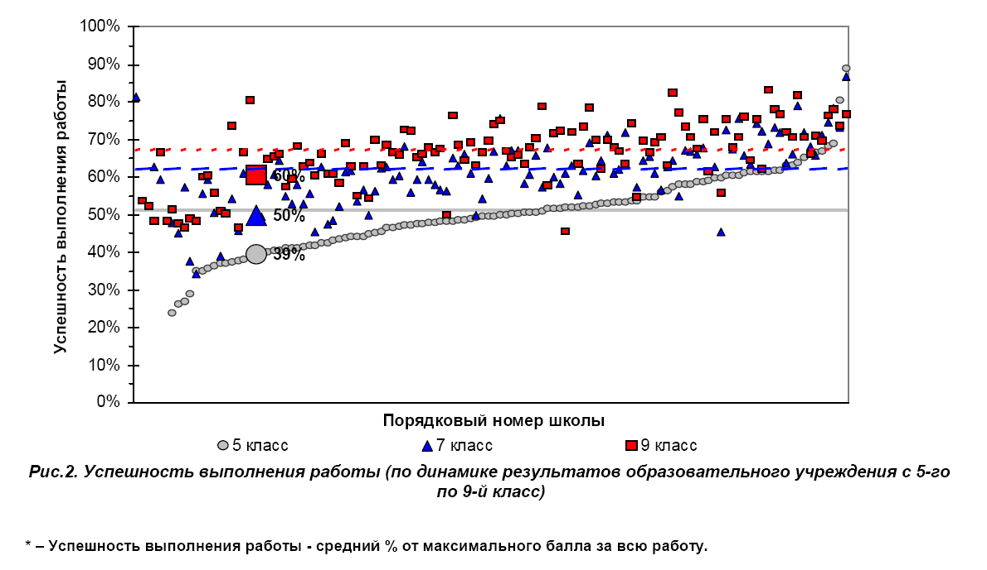
Успешность выполнения работы.
Динамика результатов учащихся 5, 7 и 9 классов в образовательных учреждениях ЯНАО (2012 г)

Slide 25
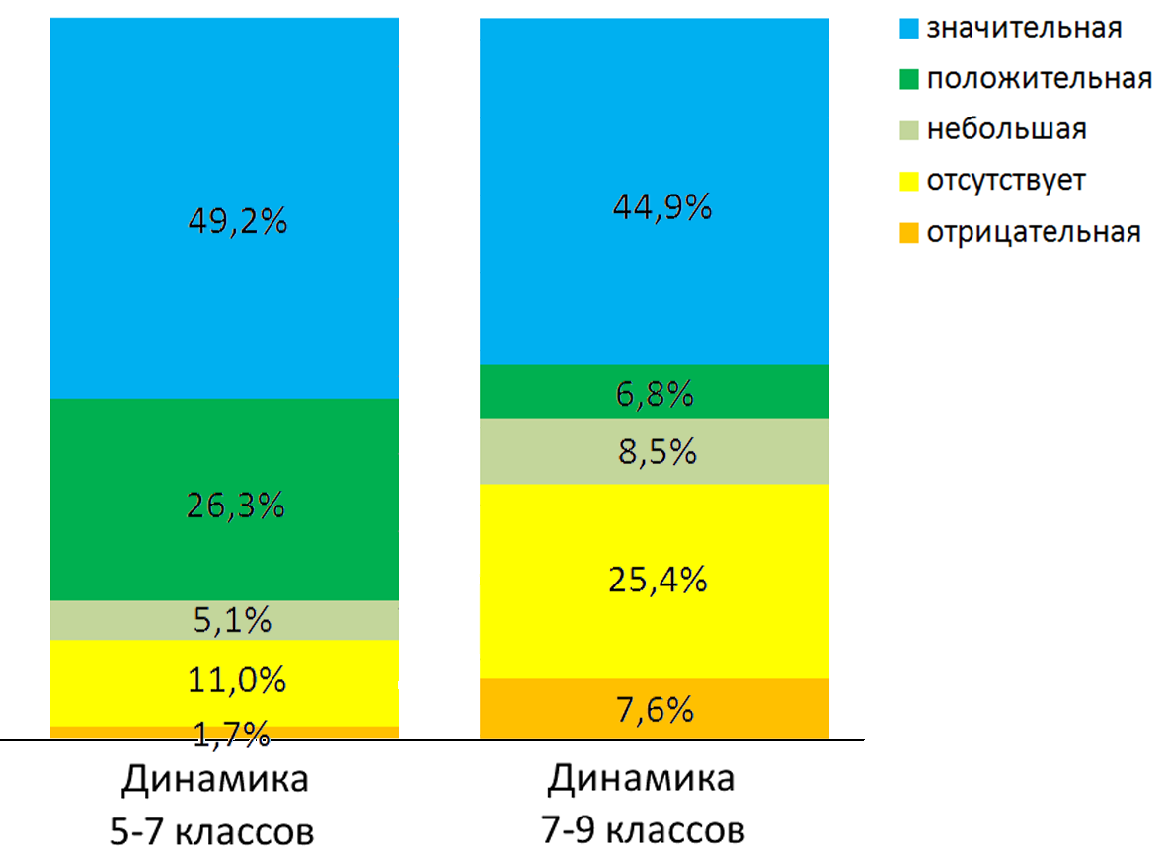
Динамика сформированности читательской грамотности (образовательные учреждения ЯНАО, 2012 г.)

Slide 26

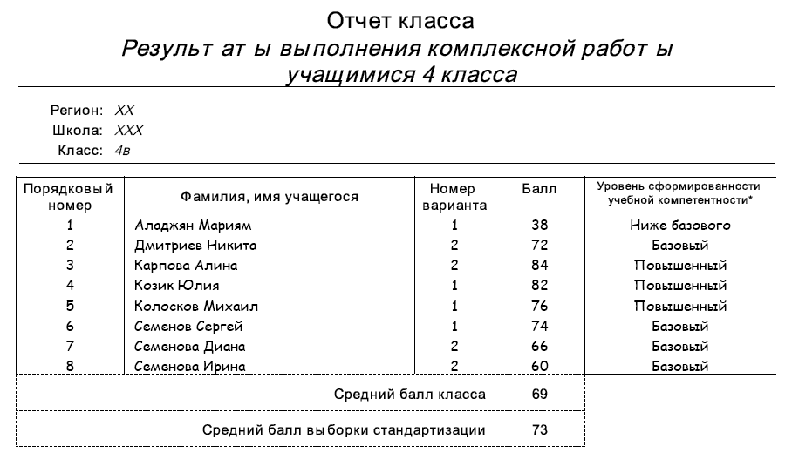
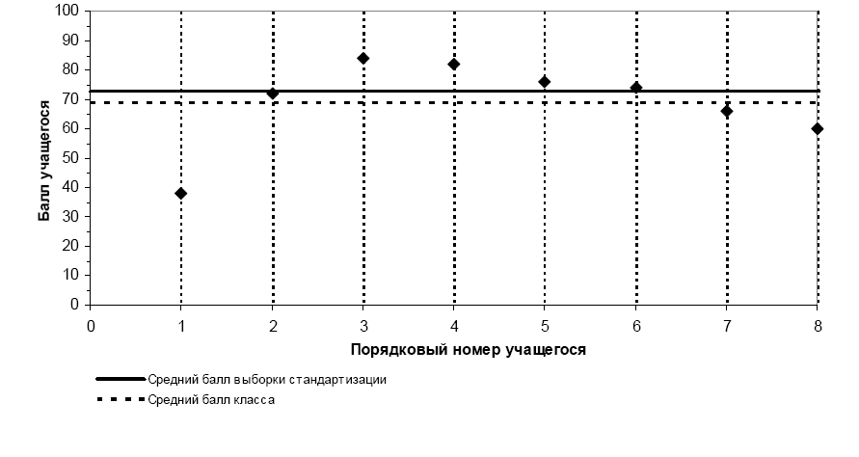
Измерительные материалы для оценки метапредметных результатов в начальной школе (комплексные работы)

Slide 27
Особенности оценки:
смысловое чтение и работа с информацией
Направленность на выявление у учащихся сформированности умений:
- читать и понимать различные тексты, включая и учебные;
- работать с информацией, представленной в различной форме;
- использовать полученную в тексте информацию для решения различных учебно-познавательных и учебно-практических задач.

Slide 28
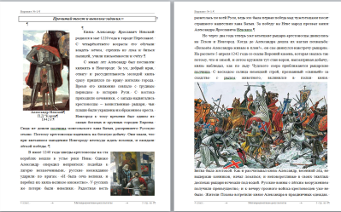
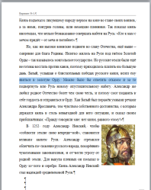
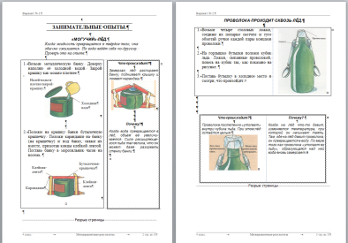
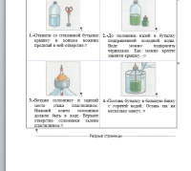
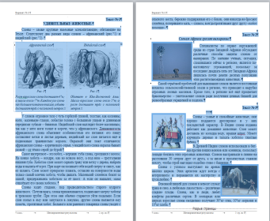
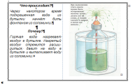
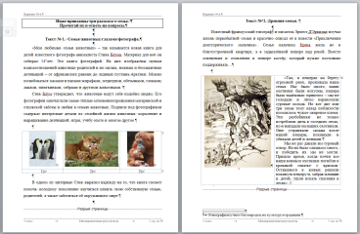
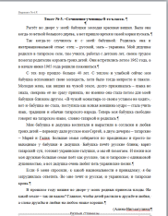
Оценка в начальной школе:
смысловое чтение и работа с текстом
Научно-популярные тексты
Общее понимание, ориентация в тексте
поиск и выявление разного вида информации
прямые выводы и заключения на основе фактов
понимание основной идеи
историческая проблематика
“Александр
Невский”
Детальное понимание содержания и формы текста
анализ, интерпретация и обобщение информации
сложные выводы
оценочные суждения
естественнонаучная проблематика
Выход за рамки текста, его использование для решения разнообразных задач
без привлечения дополнительной информации
с привлечением дополнительной информации
“Занимательные опыты”,
“Удивительные животные”
обществоведческая проблематика
“Семья”

Slide 29
Особенности
комплексной работы (три группы заданий)
Группа 1. Общее понимание текста, ориентация в тексте (включает в себя поиск и выявление в тексте информации, представленной в различном виде (ориентация в тексте), а также формулирование прямых выводов и заключений на основе фактов, имеющихся в тексте (общее понимание того, что говорится в тексте, понимание основной идеи).
1 группа – 30%, 2 группа – 40%, 3 группа – 30%

Slide 30
Особенности
комплексной работы (три группы заданий)
Группа 2. Глубокое и детальное понимание содержания и формы текста (включает в себя анализ, интерпретацию и обобщение информации, представленной в тексте, формулирование на ее основе сложных выводов и оценочных суждений, например, определить, с какой целью написан текст.)
1 группа – 30%, 2 группа – 40%, 3 группа – 30%

Slide 31
Особенности
комплексной работы (три группы заданий)
Группа 3. Использование информации из текста для различных целей (включает в себя использование информации из текста для различных целей: для решения различного круга задач без привлечения или с привлечением дополнительных знаний.)
1 группа – 30%, 2 группа – 40%, 3 группа – 30%

Slide 32
Требования к текстам, используемым в итоговых работах
Содержание текста должно:
• соответствовать требованию «текстуальности» (внешней связности, внутренней осмысленности, законченности);
• учитывать возрастные особенности выпускника, не должно выходить за рамки его коммуникативного, читательского и жизненного опыта экзаменуемого;
• должно содержать четко выраженную основную мысль, логически обоснованную систему ее развития и чётко представленные микротемы;

Slide 33
Требования к текстам, используемым в итоговых работах
Содержание текста
• не должно дискриминировать экзаменуемых по религиозному, национальному и другим признакам.
Языковое оформление текста
• текст может принадлежать к любому стилю и функционально-смысловому типу речи;
• языковые особенности текста должны ярко отражать стилевую специфику текста;
• примерный объём текста для начальной школы – ??? (300-400 слов).

Slide 34
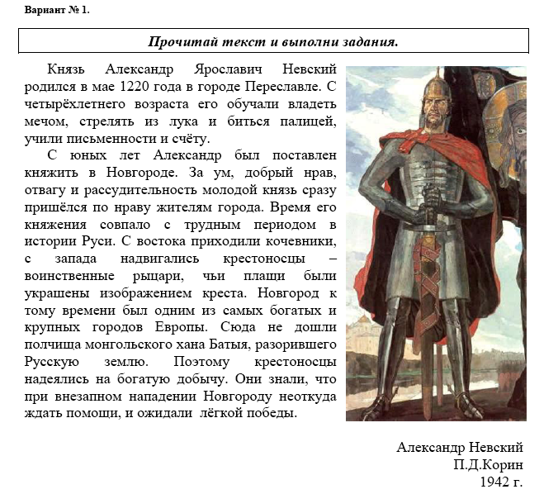
Примеры заданий

Slide 35
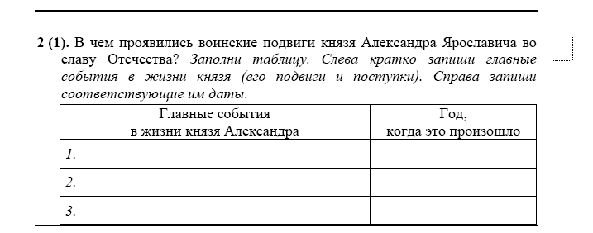
Примеры заданий (1 балл – 33%, 2 балла – 57%)

Slide 36
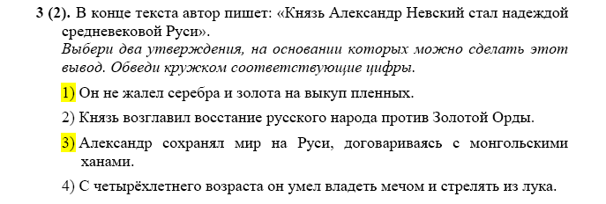
Примеры заданий (1 балл – 57%)

Slide 37
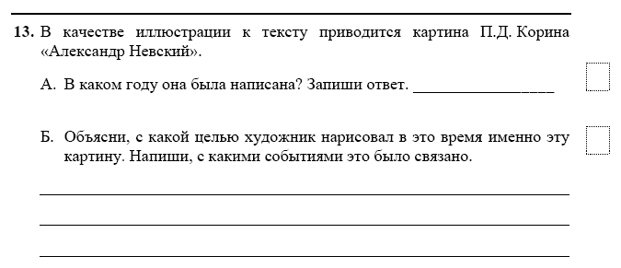
Примеры заданий (группа 1 и 3)
А: 1 балл – 93%, Б: 1 балл – 40%, 2 балла – 16%, 3 балла – 11%

Slide 38
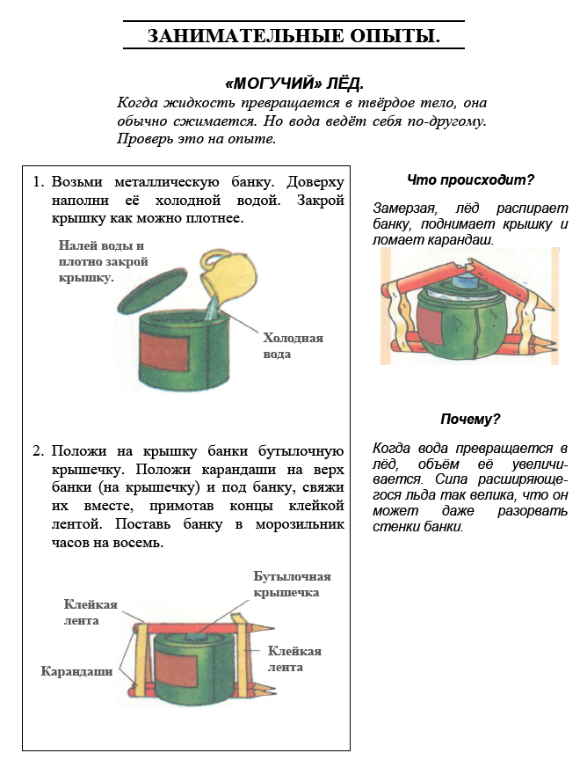
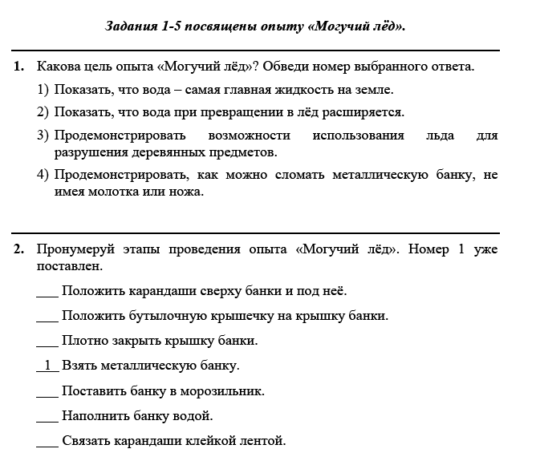
Примеры комплексных работ

Slide 39
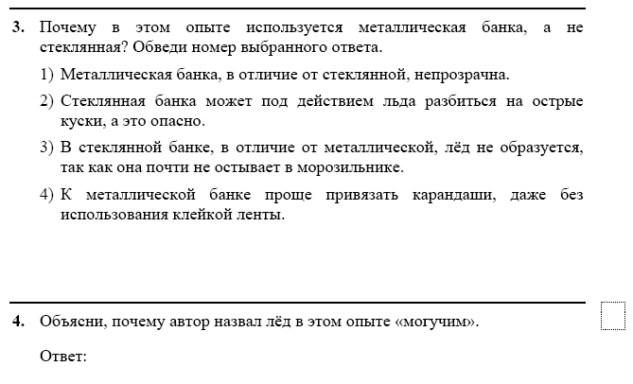
Примеры заданий (группа 1 и 3)
3: 2) – 90%, 4: 1б – 56%, 2б – 29%

Slide 40
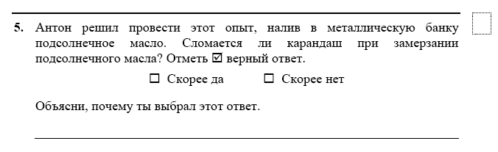
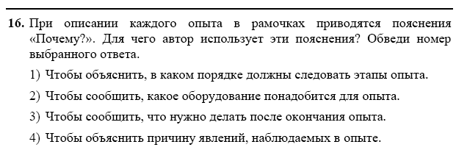
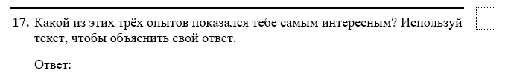
Примеры заданий (группа 2)
5: 1б – 40%, 2б – 41%, 16: 4) 86%, 17: 63%

Slide 41
Психолого-педагогические диагностики для начальной школы
Умение учиться
Совместность
Чтение и составление текста
Моделирование
Логика и анализ
Творческие и поисковые задачи
Рефлексия
Планирование, контроль, оценка

Slide 42
СТАНДАРТ: « сознательно строить речевое высказывание в соответствии с задачами коммуникации».
Восстанови из перепутанных частей текст «Хитрый жук». Пронумеруй кусочки текста так, чтобы получился связный рассказ, и чтобы он соответствовал своему названию. Учти, что среди перепутанных частей есть две неподходящие, которые следует исключить.
ЖУК ГРЫЗ БОЛЬШОЙ ЛИСТ С ОДНОЙ СТОРОНЫ
ЧТО ГУСЕНИЦА ЕСТ БЫСТРЕЕ, ЧЕМ ОН
«НУЖНО И ДРУГИМ ЧТО-ТО ОСТАВИТЬ!»
«МОЖЕТ, ЭТО РАСТЕНИЕ ЯДОВИТОЕ?»
«ЧТО-ТО У МЕНЯ ЖИВОТ РАЗБОЛЕЛСЯ!»
А ГУСЕНИЦА - С ДРУГОЙ
ТОГДА ЖУК СКАЗАЛ:
ВДРУГ ЖУК ЗАМЕТИЛ
« СОСЕДКА, РАЗВЕ МОЖНО ТАК ЖАДНИЧАТЬ ?»

Slide 43
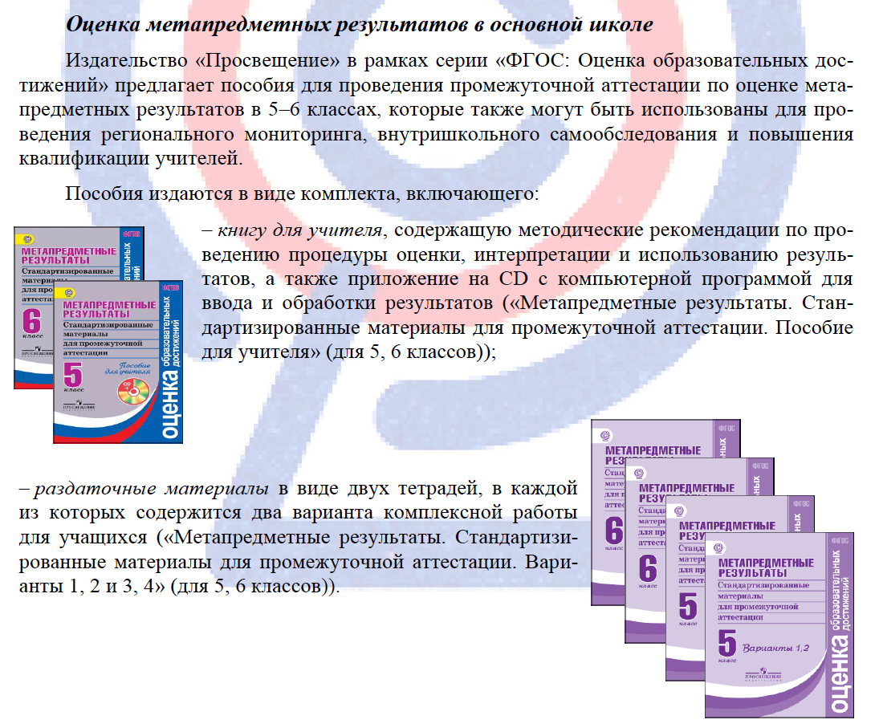
Оценка в основной школе:
смысловое чтение и работа с текстом

Slide 44
Особенности комплексной работы для основной школы
Каждый вариант комплексной работы включает блоки, относящиеся к четырём содержательным областям (русскому языку, математике, естествознанию, истории и обществознанию).
Каждый блок включает в себя текст (тексты) с заданиями, направленным на оценку сформированности читательских умений.
Например, демонстрационный вариант для 5-го класса включал следующие блоки:
Наша страна (история и обществознание)
Слово в тексте (русский язык)
Мал золотник, да до́рог (математика)
Мусорное дело (естествознание)

Slide 45
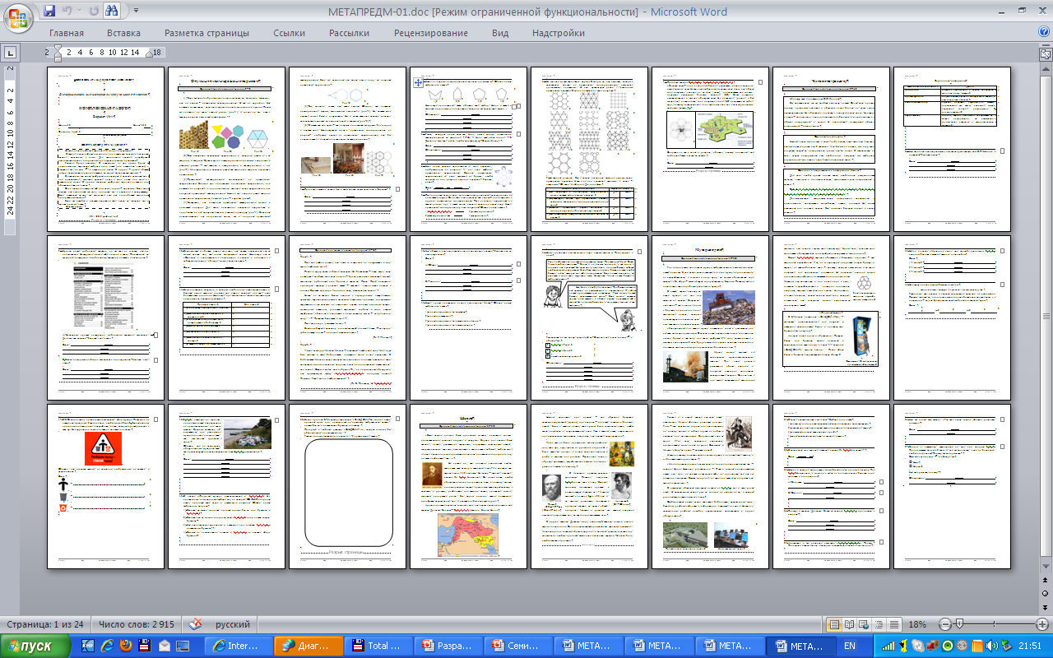

Slide 46
Требования к измерительным материалам
1. Основное назначение КИМ должно соответствовать концепции метапредметности образовательных результатов и охватывать по содержанию основные предметные области, в рамках которых формируются метапредметные действия.
2. Структура умений, для оценки которых разрабатываются измерительные материалы, должна интегрировать основные читательские умения, необходимые для осознанного чтения, а также учитывать задачи текущего этапа обучения, в котором чтение рассматривается как основа для обучения. Это означает, что одним из направлений измерения должна быть оценка способности использовать информацию, полученную из прочитанного текста, для решения учебных и познавательных задач.
3. Качество разрабатываемых измерительных материалов должно соответствовать требованиям, предъявляемым к стандартизированным измерительным материалам (структура работы, число заданий, а также количество баллов по каждой предметной области или каждой группе умений, по которым проводится оценка, должны позволять выстраивать надёжную шкалу как в целом по объединённому конструкту «смысловое чтение и работа с текстами», так и по отдельным показателям, по которым представляются результаты. При разработке измерительных материалов должны быть выявлены и подтверждены надёжные корреляционные связи между выделенными группами заданий.
4. В качестве основы для разработки измерительных материалов используются научно-популярные или информационные тексты.

Slide 47
Особенности комплексной работы
В работе оценивается сформированность трёх групп умений:
Первая группа умений включает в себя работу с текстом: общее понимание текста и ориентацию в нём.
Пример: «О чём говорится в тексте?»
Вторая группа умений включает в себя также работу с текстом: более глубокое понимание текста и выявление детальной информации.
Пример: «Как ты понял следующие слова из текста «... .»?»
Третья группа умений включает в себя использование информации из текста для различных целей
Пример: «Проанализируй предложенную ситуацию и объясни поведение людей, ответив на вопрос: Почему?»

Slide 48
Акцент на 5 класс!
Потенциал начальной школы
Переход на более «взрослую» ступень
Новые учителя
Еще есть желание учиться
Учебный материал – начинается с повторения
Новые учебники, в котором много текстов

Slide 49
Учебный текст по математике в 5-6 классах
Правило, алгоритм, описание последовательности действий, которыми надо овладеть
Переходы от вербальной записи к графической и символической
Логическое обоснование, разъяснение, доказательные рассуждения
Пример, разъясняющий действие

Slide 50

Как читать?
Не пропускать.
Пробелов быть не должно!
Следить за логикой изложения
Повторять за автором преобразования и построения
«Разворачивать» то, что свернуто
Проверять на своих примерах

Slide 51
Тематика текстов по математике в комплексной работе:
5 класс: «От умных пчел к красивым паркетам», «Мал золотник, да дорог», «Кристаллы», «Египетские дроби»
6 класс: «Палочки Непера», «Римские цифры», «В худшем случае», «Григорианский календарь»
7 класс: «Треугольник Паскаля», Обводим линии и строим мосты», «Фигуры постоянной ширины», Системы счисления»
8 класс: «В высших кругах … математики», «История чертового колеса», «Что связывает мертвые языки с пляшущими человечками», «Золотое сечение»

Slide 52
Группы умений
1 группа – работа с текстом: общее понимание и ориентация в тексте;
2 группа – работа с текстом: более глубокое понимание и выявление деталей;
3 группа: использование информации из текста для различных целей

Slide 54
1 группа
  Умения:
определение основной идеи;
поиск информации, представленной в явном виде;
формулирование прямых выводов и заключений на основе фактов, имеющихся в тексте

Slide 55
Примеры заданий (математика, группа1)
К каждой части текста подобрать подходящее название из приведенных ниже. 75%
Соотнести события из текста с веком на шкале времени. 25%
Какой мерой веса чаще пользовались в аптекарских делах? 50%

Slide 56
2 группа
  Умения:
анализ, интерпретация и обобщение информации, представленной в тексте;
формулирование сложных выводов и оценочных суждений на основе фактов, имеющихся в тексте

Slide 57
Примеры заданий (математика, группа 2)
25%
50%

Slide 58
Примеры заданий (математика, группа 2)
30%

Slide 59
3 группа
  Умение:
Решать задачи, используя новую информацию, привлекая или не привлекая дополнительные знания

Slide 60
Примеры заданий (математика, группа 3)
У Миши есть рычажные весы и разновесы: 24, 12, 6, 3, 2, 1 золотник. Он взвесил предмет, масса которого больше 24 золотников, и описал свои действия.
Действия Миши: «Я положил предмет на левую чашу весов, а на правую гири 24 и 12. Перевесила левая чаша, я добавил на правую чашу гирю 6. Теперь перевесила правая чаша. Я снял гирю 6 и добавил вместо нее гирю 3, снова перевесила правая чаша, я снова снял 3 и добавил 2. Весы оказались в равновесии».
По этому описанию определи массу предмета. Запиши ответ и числовое выражение.
40%, 20%

Slide 61
Примеры заданий (математика, группа 3)
Можно торговать, имея только одну гирю в 1 фунт. С ее помощью можно взвесить любое число фунтов. Например, если надо взвесить 5 фунтов вишен, то можно взвешивать 5 раз по 1 фунту. Но можно поступить иначе.
В тексте говорится о том, что можно уменьшить число гирь в разновесе, если ставить гири и на ту чашу, где лежит взвешиваемый товар. А как уменьшить число взвешиваний, если использовать уже взвешенный товар?
Объясни, как взвесить 5 фунтов вишен менее чем за 5 взвешиваний.
5%, 14%

Slide 62
Новые умения. 6 класс
Находить и пояснять ошибку
приводить пример, поясняющий утверждение или опровергающий его. Вообще, умение объяснять, ссылаясь на информацию из текста, пояснять своими словами, доказывать
проводить аналогию

Slide 63
Задание 1
(найти ошибку и обосновать)
На уроке шестиклассники записывали числа римскими цифрами. Оля и Катя сделали это с ошибками. Укажи номер правила, которое было нарушено каждой из девочек.
Оля записала число 9 так: VIIII. Нарушено правило ____
Катя записала число 8 так: IIX. Нарушено правило ____

Slide 64
Задание 2
(привести свой пример, пояснить)
В позиционной системе два числа можно сравнить по количеству входящих в них цифр: чем больше цифр в числе, тем оно больше. В римской системе это не так. Приведи свой пример или пример из текста, который это подтверждает. Дай пояснение.

Slide 65


Задание 3 (аналогия)
Прочитай задачу:
«В кармане лежат одинаковые на ощупь карамельки: 6 яблочных и 2 вишнёвые. Сколько карамелек надо вынуть из кармана не глядя, чтобы среди них обязательно была хотя бы одна яблочная карамелька и хотя бы одна вишнёвая?»
Прочитай задачу:
«В кармане лежат одинаковые на ощупь карамельки: 6 яблочных и 2 вишнёвые. Сколько карамелек надо вынуть из кармана не глядя, чтобы среди них обязательно была хотя бы одна яблочная карамелька и хотя бы одна вишнёвая?»
Соответствует ли эта задача какой-либо из задач, описанных в тексте? Обведи номер ответа.
1) соответствует только Задаче 1
2) соответствует только Задаче 2
3) соответствует и Задаче 1, и Задаче 2
4) не соответствует ни одной из них
А) Соответствует ли эта задача какой-либо из задач, описанных в тексте? Обведи номер ответа.
1) соответствует только Задаче 1
2) соответствует только Задаче 2
3) соответствует и Задаче 1, и Задаче 2
4) не соответствует ни одной из них

Slide 66
7 класс. 8 класс
Использовать символьную запись для представления информации из текста;
Задавать вопросы
Сопоставлять информацию из разных источников с целью выявления гипотезы, дающей ответ на поставленный вопрос, подключать к решению задачи знания из других областей

Slide 67
Особенности текстов по истории
Тексты моделируют некоторые виды реальных текстов, с которыми ученик может столкнуться в реальной жизни (учебные тексты, энциклопедические статьи, публикации СМИ, научно-популярная литература и т.п.)

Slide 68
Особенности текстов по истории
2. Содержат специальную историческую и общественно-политическую терминологию (частично разъясняемую в сносках).
3. Как правило адаптированные на основе авторских текстов или материалов Интернета.
4. Ориентированы на любознательность и эмоциональность младших подростков (интересные или необычные сюжеты)

Slide 69
Тематика текстов по истории в комплексной работе:
5 класс: «Культ крокодила» и «Олимпионики»
6 класс: «День Наума Грамотника» и «Судебный поединок»
7 класс: «Отмена местничества» и «Кофе- от предмета роскоши к роскоши общения»
8 класс: «Царскосельская железная дорога» и «Тюльпановая лихорадка»

Slide 70
Примеры заданий (история, группа 1)
В прочитанном тексте говорится о нескольких территориях Древнего Египта.
Ученик Петя А. описал расположение этих территорий. Какие из его описаний
верны, а какие – нет?
Обведи в таблице «Верно» или «Неверно» для каждого суждения.
Суждение | Верно ли суждение?
1) И Фивы, и оазис Эль-Фаюм, и Элефантина располагались восточнее Синая. | Верно | Неверно
2) Оазис Эль-Фаюм расположен на территории Нубийской пустыни. | Верно | Неверно
3) Оазис Эль-Фаюм намного ближе к дельте Нила, чем Фивы и Элефантина. | Верно | Неверно

Slide 71
Фрагмент текста
«Культ крокодила» 5 класс
Культ крокодила был распространён в Верхнем и Нижнем Египте. Но не везде, например его не было в Элефантине.
Особую значимость культ их приобрёл в г. Фивы и в Эль-Фаюме – оазисе в ливийской пустыне.
Элефанти́на (Elephantíne), древнегреческое название острова на р. Нил (напротив Асуана) и древнего поселения на нём. Элефанти́на была центром торговли Древнего Египта с Югом.

Slide 72
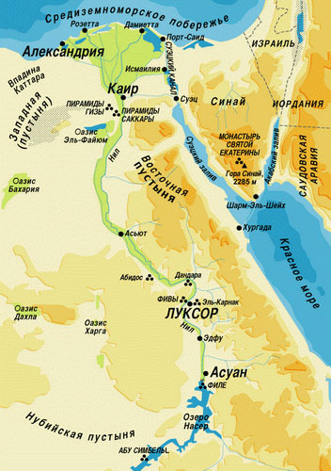
Предлагаемая в тексте карта

Slide 73
Примеры заданий (история, текст «Тюльпановая лихорадка», группа 3)
Прочитайте следующий текст и ответьте на вопрос.
Тюльпановая лихорадка породила легенды. Одна из них – про то, как торговцы тюльпанами из голландского города Харлем прослышали о гаагском сапожнике, которому якобы удалось вывести чёрный тюльпан. Депутация из Харлема навестила сапожника и купила у него все луковицы за 1500 флоринов. После этого прямо на глазах у тюльпановода-любителя харлемцы бросились яростно топтать луковицы и успокоились, только превратив их в кашу. Сапожник не вынес надругательства над цветами, слёг и умер.
В чём причина такого странного поведения торговцев из Гарлема?
Ответ:

Slide 74
Для выполнения задания необходимо:
Соотнести новую информацию с общим содержанием исходного текста (о дороговизне необычных луковиц, конкуренции и спекуляции ими) и предложенную новую информацию

Slide 75
Примеры заданий (история, текст «Царскосельская железная дорога» группа 1)
Напишите рекламный текст, посвящённый празднику открытия первой железной дороги в Царском Селе. Текст должен содержать не менее двух фактов, которые могли бы убедить людей прийти на открытие железной дороги. Текст может сопровождаться иллюстрациями.

Slide 76
Примеры заданий (история, текст «Судебный поединок», группа 3)
Рома считает, что судебный поединок свидетельствует о том, что в средние века люди больше доверяли Божьему суду, чем закону.
Таня считает, что в средние века законов было мало, поэтому приходилось прибегать к судебному поединку.
Чью точку зрения ты разделяешь? Отметь свой ответ знаком  и обоснуй его, используя текст.
Обоснование:

Slide 77
Основные показатели, по которым представляются результаты
Успешность сформированности умений работать с текстом.
Успешность сформированности отдельных групп умений работать с текстом: общее понимание текста, ориентация в тексте; глубокое и детальное понимание содержания и формы текста; использование информации из текста для различных целей.

Slide 78
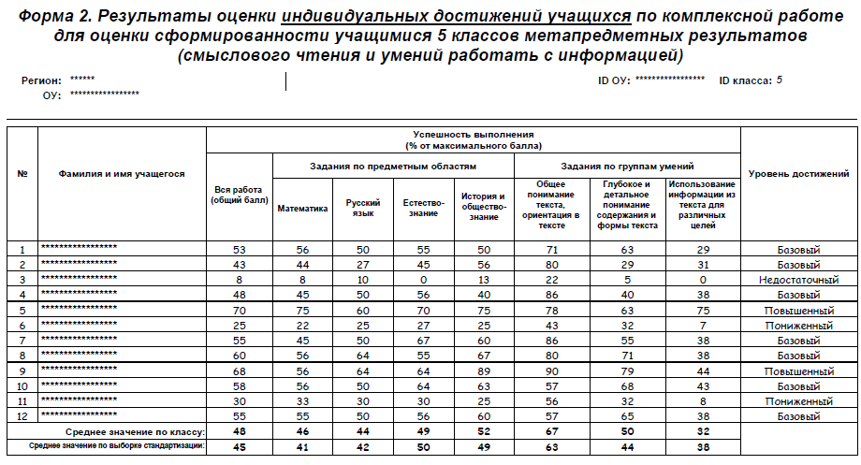
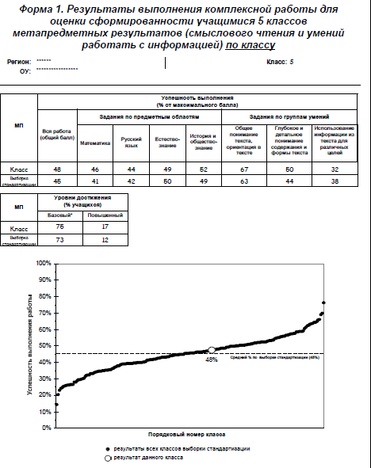
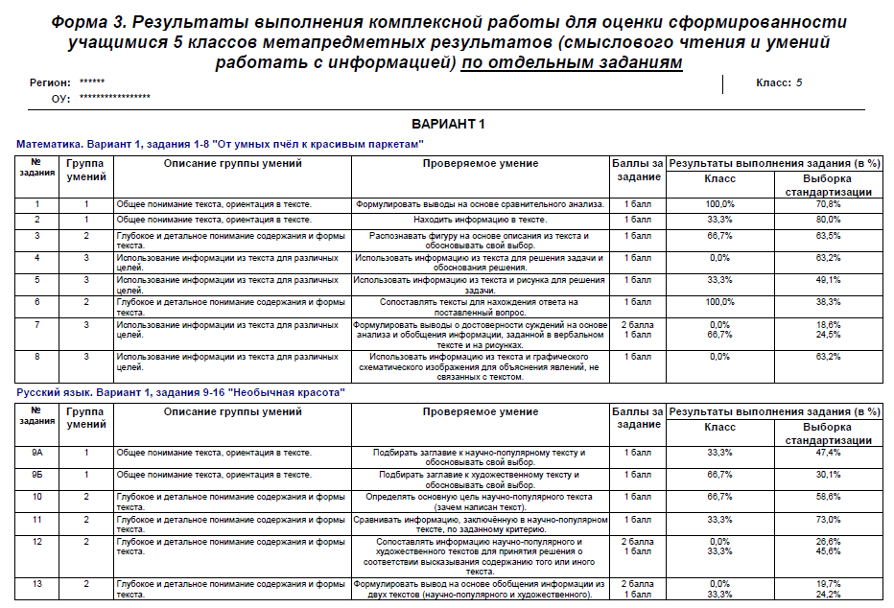
Представление результатов

Slide 79
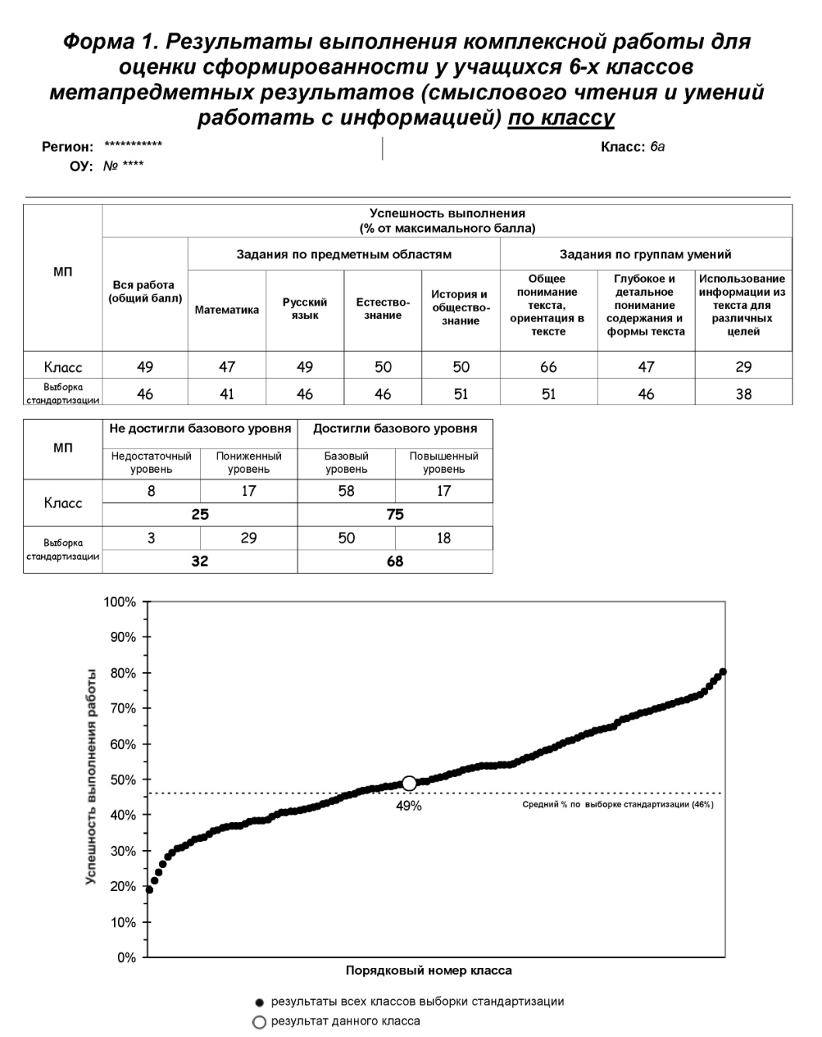
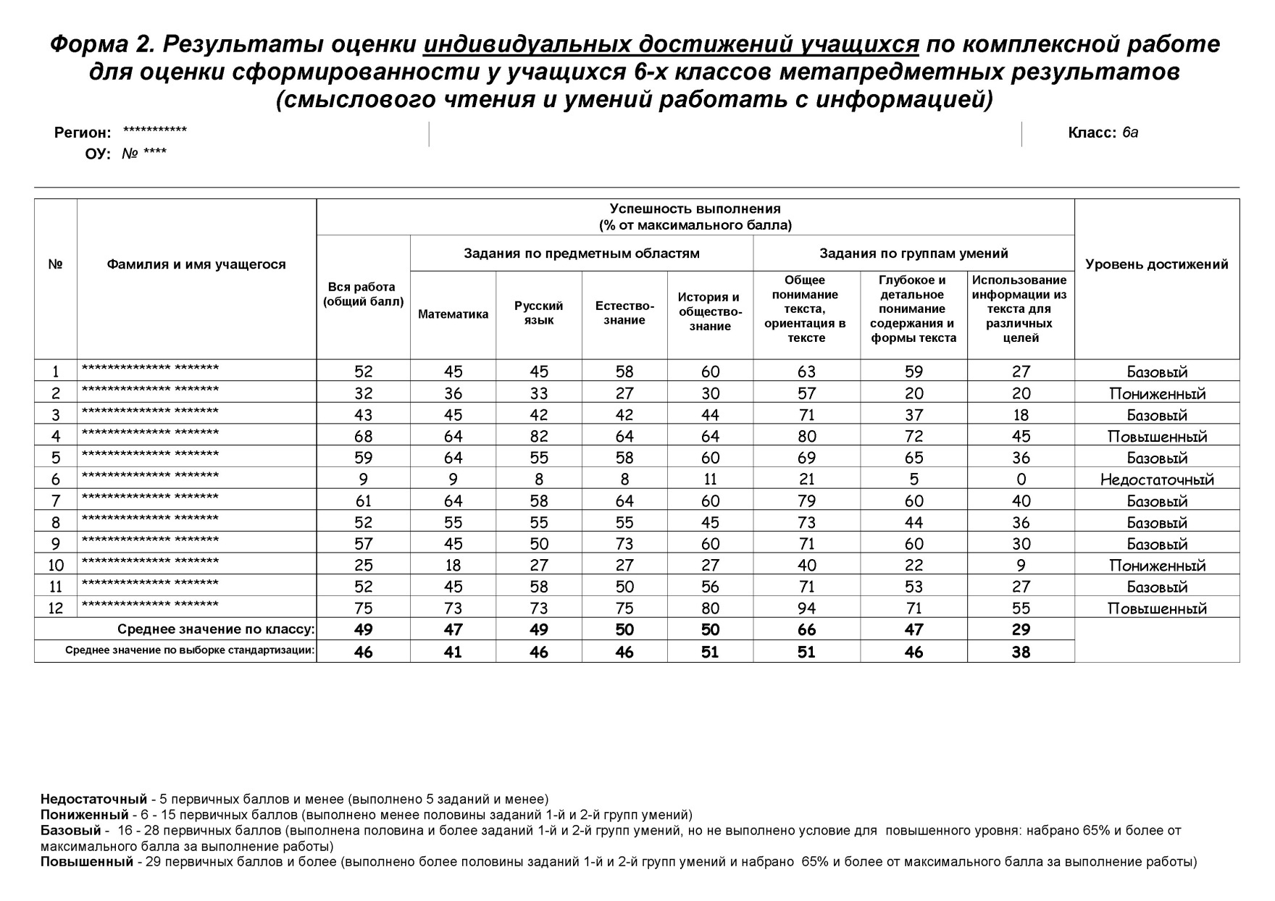
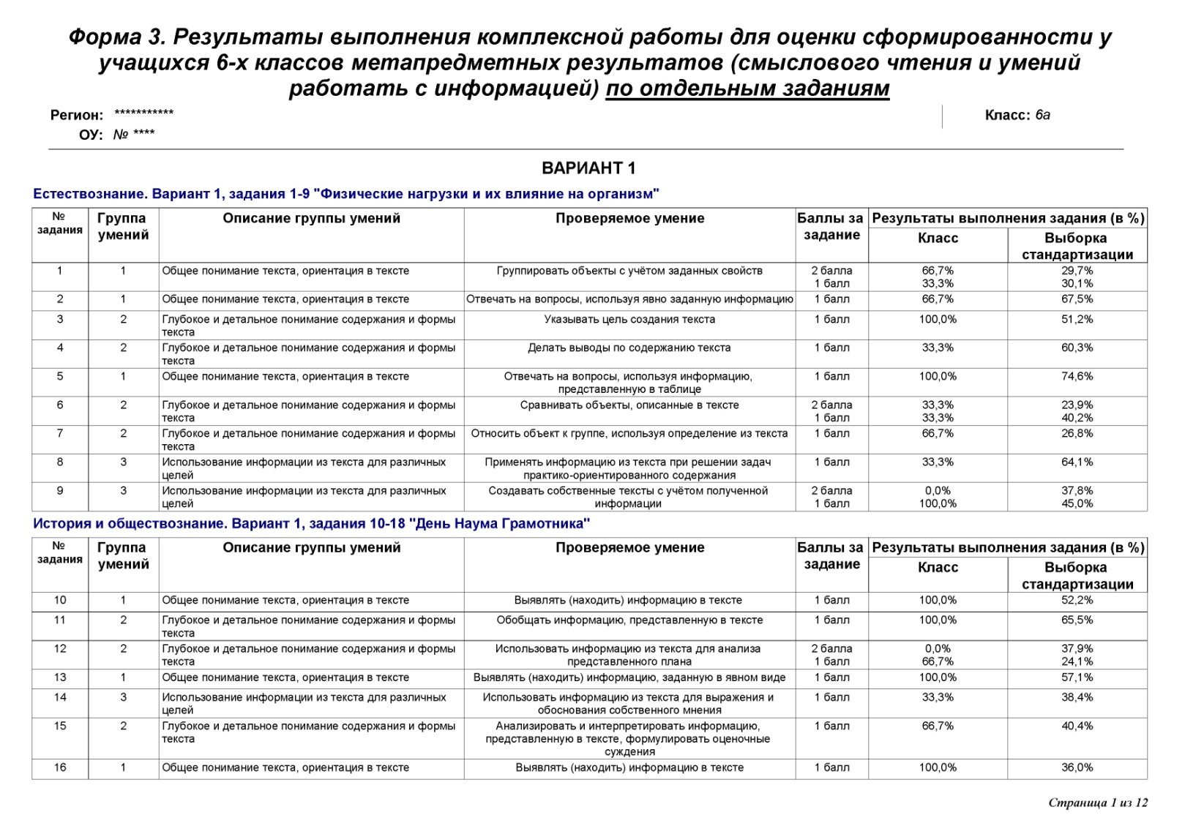
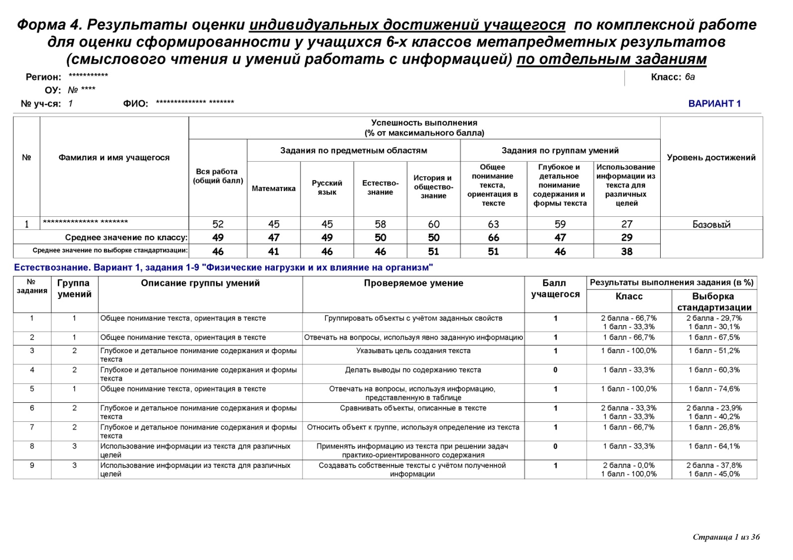
Формы представления результатов выполнения комплексной работы

Slide 80
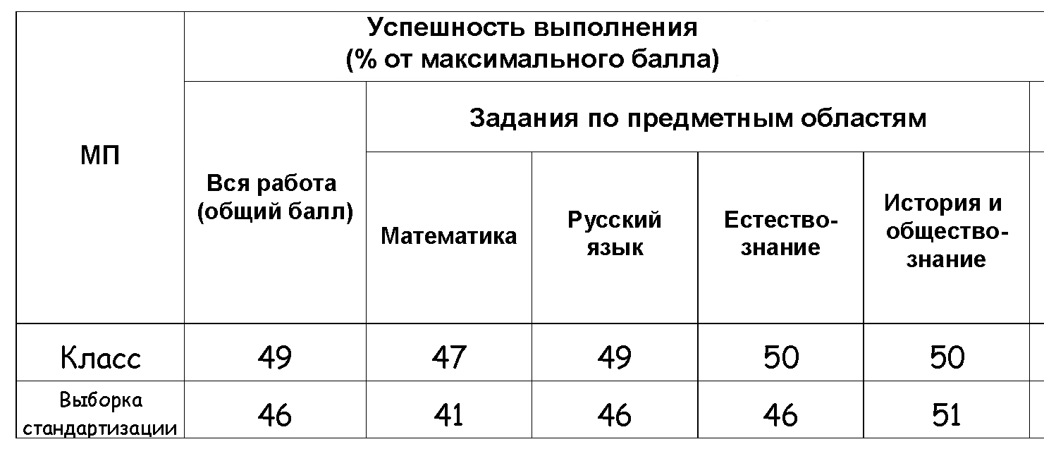
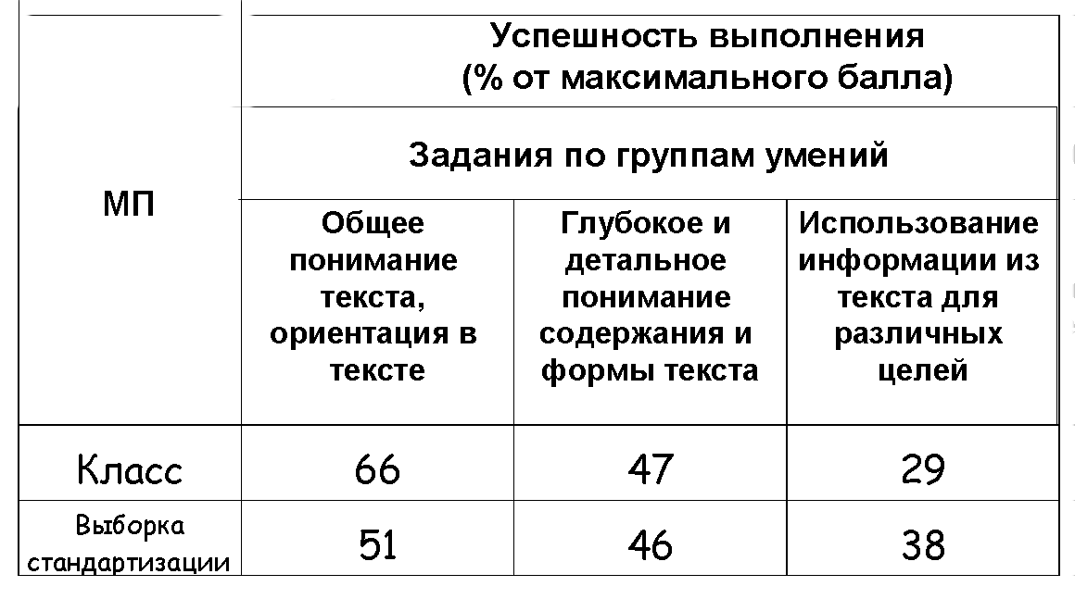
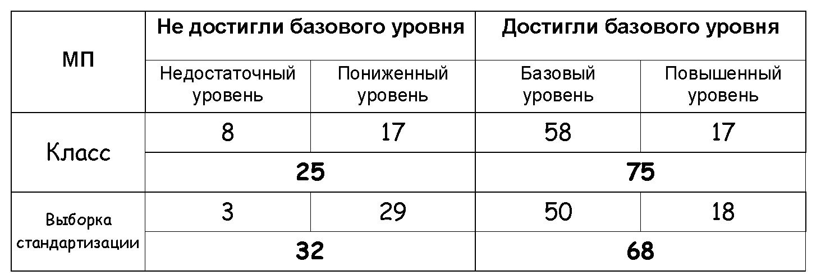
Форма 1. Результаты выполнения комплексной работы по классу

Slide 81
Форма 2. Результаты оценки индивидуальных достижений учащихся по комплексной работе

Slide 82
Форма 3. Результаты выполнения комплексной работы по отдельным заданиям

Slide 83
Форма 4. Результаты оценки индивидуальных достижений учащегося по комплексной по отдельным заданиям

Slide 84
По имеющимся вопросам обращайтесь:
Издательство «Просвещение»
127521, г. Москва, 3-й пр. Марьиной Рощи, 41
http://prosv.ru
Центр измерений в образовании
Телефон: (495) 789-3040 (доб. 4693)
E-mail: cio-info@prosv.ru

Slide 85
Спасибо за внимание!
Ковалева Галина Сергеевна, руководитель Центра оценки качества образования Института содержания и методов обучения РАО
Тел./факс: (499)-246-24-21
e-mail: centeroko@mail.ru
сайты: www.centeroko.ru

